Slide 1

Оценка срока службы дорожных покрытий при использовании различных асфальтобетонных смесей в г. Москве
Лупанов А.П., д.т.н., профессор (МАДИ)
Никонова О.Н., начальник управления контроля качества
и инновационной деятельности ГБУ «автомобильные дороги»

Slide 2
производство асфальтобетонных смесей (по данным «АСТЕС»)

Slide 3
Структура парка АСУ (Данные РосДОРнии 2024 г.)

Slide 4
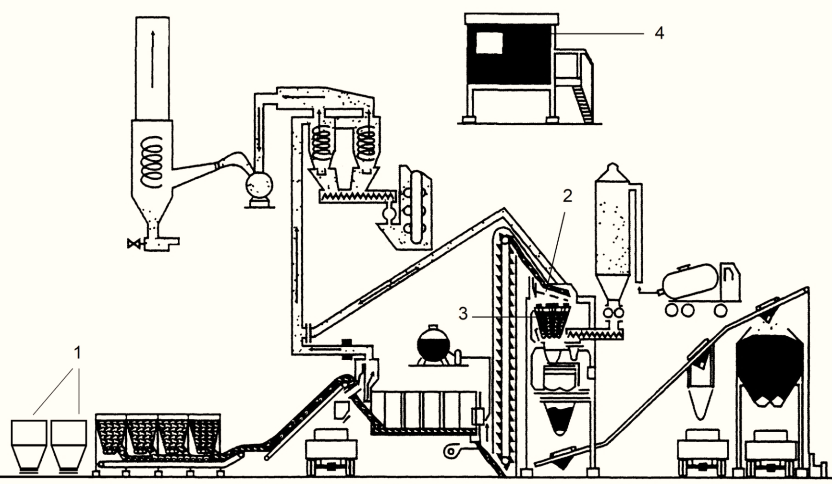
Модернизация асу
Оборудование для новых ТУ: 1 – приемный бункер; 2 – грохот; 3 – горячий бункер; 4 – программное обеспечение
Оборудование для регенерации асфальтобетона: 1 – дробильно-сортировочный комплекс;
2 – приемные бункеры;
3 – сушильный барабан или элеватор для гранулята;
4 – программное обеспечение

Slide 5
Выпуск асфальтобетонных смесей в Москве

Slide 6
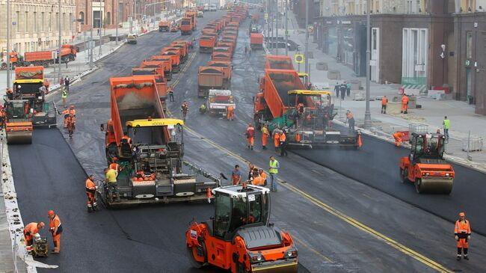
Замена дорожного покрытия на тверской улице (2025 г.)
Протяженность - 2 км, ширина – 30 м
Фрезерование, укладка смеси (6 укладчиков), разметка
Время производства работ 40 часов

Slide 7
стоимость асфальтобетонных смесей в Москве

Slide 8
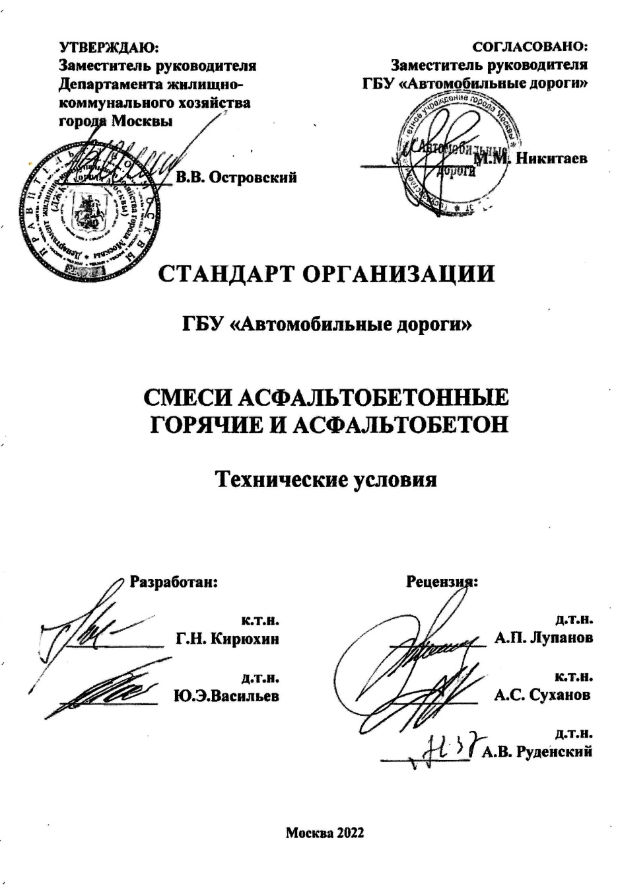
СТО 87582433-01-2023
Приложение Б (рекомендуемое)
Указания по выбору дополнительных показателей эксплуатационных свойств асфальтобетона
Требования к дополнительным показателям свойств асфальтобетона устанавливают на основании опыта эксплуатации и норм действующих стандартов по таблице Б.1.
Таблица Б.1 - Нормативные ссылки для выбора дополнительных показателей
Наименование показателя | Нормы
Сдвигоустойчивость:
- Коэффициент внутреннего трения | ГОСТ 9128, ГОСТ 31015
- Сцепление при сдвиге при температуре 50 °С | - II -
- Глубина колеи | ГОСТ Р58496.1, ГОСТ Р58496.2
- Угол наклона кривой колееобразования | - II -
- Разрушающая нагрузка по Маршаллу при 60°С | - II -
- Деформация по Маршаллу | - II -
- Число текучести | ГОСТ Р58401.1, ГОСТ Р58401.2
Трещиностойкость:
- Предел прочности при сжатии при температуре 0°С | ГОСТ 9128, ГОСТ 31015
- Предел прочности на растяжение при расколе, при температуре 0°С | - II - - II -
- Предел прочности на растяжение при изгибе | ГОСТ Р58406.1, ГОСТ Р58406.2
- Предельная относительная деформация растяжения | - II -
- Ползучесть и предел прочности при непрямом растяжении | ГОСТ Р58401.1, ГОСТ Р58401.2
- Усталостные свойства | - II -
Водостойкость:
- Коэффициенты длительной водостойкости | ГОСТ 9128, ГОСТ 31015
- Коэффициенты водостойкости TSR | ГОСТ Р58401.1, ГОСТ Р58401.2
Износостойкость:
- Истираемость по ГОСТ Р 58406.5 | ГОСТ Р58406.1, ГОСТ Р58406.2
- Износостойкость при воздействии шипованных шин | Приложение Г
- Стойкость к воздействию противогололедных реагентов | Приложение Д

Slide 9
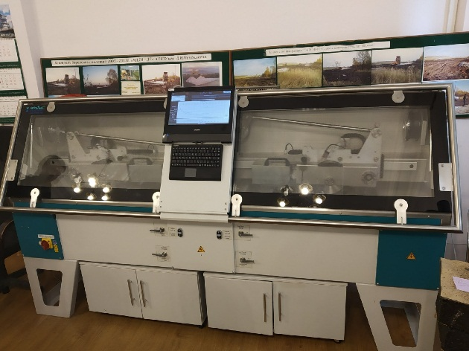
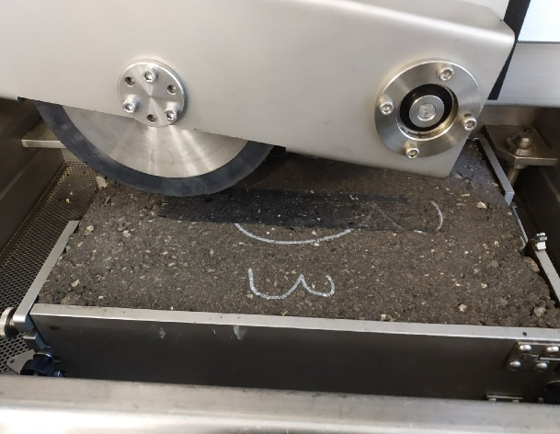
Колееобразование щМА-20 (ПБВ 60)
Установка для испытаний на колееобразование ГОСТ 58406.3-2020

Slide 10
Глубина колеи на опытных участках после 3-х лет эксплуатации (левая полоса)

Slide 11
Глубина колеи после 3-х лет эксплуатации (МКАД 2024 г.)

Slide 12

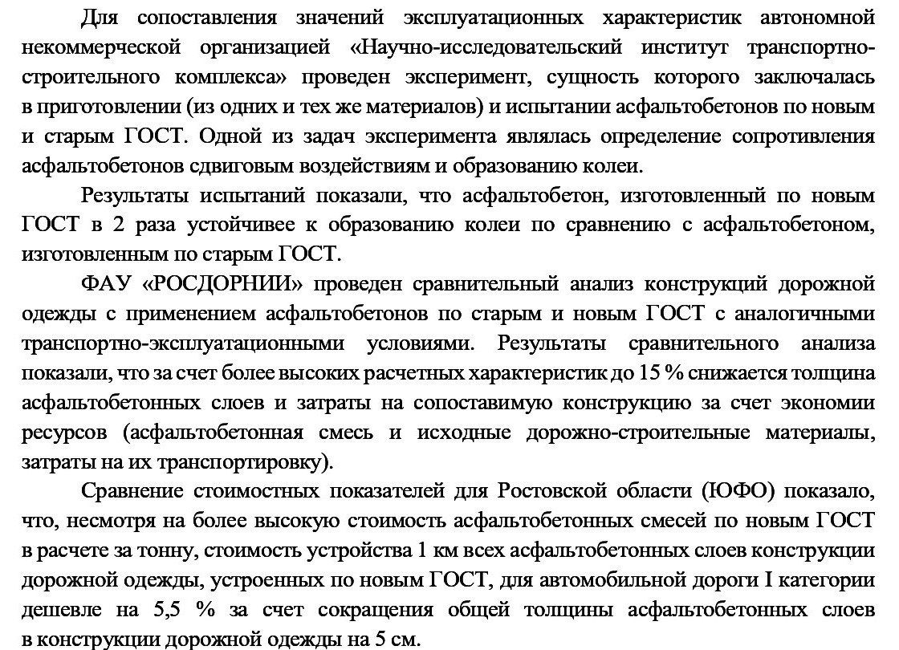
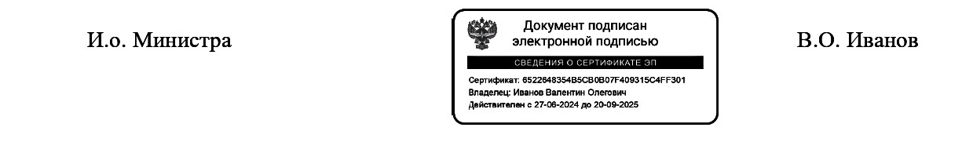

Slide 13
Основные положения нормирования и оценки свойств асфальтобетонных смесей
и асфальтобетона («мир дорог» №167-168, с. 52-64)
А 16 Вт (ГОСТ Р 58 406.2)
Тип Б (ГОСТ 9128-2013)
Содержание щебня – 53%
Состав №1 (содержание щебня 42%)
Состав №2 (содержание щебня 47%)

Slide 14
Зависимость свойств асфальтобетона от степени уплотнения (данные ниц АО «ВАД»)
SMA-16 на PG 76-28 ; 1 – содержание пустот - 6,4%; 2 – содержание пустот - 3,3%; 3 – содержание пустот – 2%
Требования к содержанию пустот в кернах
Страна | Требование
Турция | ≤ 5 %
Китай | ≤ 5 %
Германия | ≤ 6 %
Венгрия | ≤ 5 %
Чехия | 2 - 7 %
Страна | Требование
Дания | ≤ 5 %
Италия | ≤ 6 %
США | ≤ 7 (6) %
Мексика | 3 - 6 %
Россия | 3 - 6 %

Slide 15
Выводы:
1. Смеси ЩМА-20 на ПБВ 60 обеспечивают требуемые эксплуатационные свойства покрытий и по показателю колейности не уступают покрытиям, устроенным по новым стандартам (ГОСТ Р 58406.1 и ГОСТ Р 58401.2).
2. Стоимость смесей по новым стандартам выше по сравнению с традиционными смесями (ГОСТ 9128 и ГОСТ 31015). В условиях г. Москвы разница в ценах составляет порядка 20%.
3. Применение в г. Москве асфальтобетонных смесей по СТО 87582433-01-2023 «Смеси асфальтобетонные горячие и асфальтобетон. Технические условия», обеспечивает требуемые эксплуатационные свойства покрытий. Экономия затрат по сравнению со смесями, выпускаемыми по новым стандартам, составляет порядка 5 млд. руб. в год.

